Slide 1
Depth Limited Search
Depth Limit set = 4

Slide 2
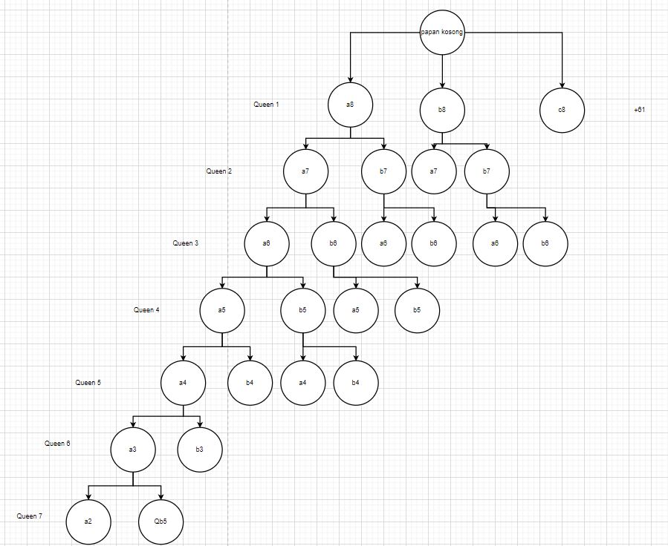

Slide 19
Setelah semua kemungkinan dalam depth limit bukan goal

Slide 22
Misal bukan goal

Slide 23
Misalkan goal

Slide 24
Goal

